Slide 1
程序的链接
1.可执行文件生成概述
2.目标文件格式概述
3.ELF可重定位目标文件
4.ELF可执行目标文件
参考文献：
1.袁春风 等《计算机系统》第2版
2.[美]兰德尔E.布莱恩特(Randal E. Bryant),
《深入理解计算机系统》
3. CMU的PPT
4. 哈尔滨工业大学 郑贵滨老师的PPT

Slide 2
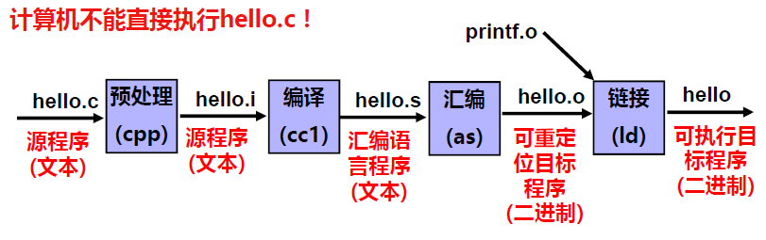
1.可执行文件生成
一个典型程序的转换处理过程
经典“ hello.c ”C-源程序
#include <stdio.h>
int main()
{
printf("hello, world\n");
}
hello.c的ASCII文本表示
# i n c l u d e < s p > < s t d i o .
35 105 110 99 108 117 100 101 32 60 115 116 100 105 111 46
h > \ n \ n i n t < s p > m a i n ( ) \ n {
104 62 10 10 105 110 116 32 109 97 105 110 40 41 10 123
\n <sp> <sp> <sp> <sp> p r i n t f ( " h e l
10 32 32 32 32 112 114 105 110 116 102 40 34 104 101 108
l o , < s p > w o r l d \ n " ) ; \ n }
108 111 44 32 119 111 114 108 100 92 110 34 41 59 10 125

Slide 3
预处理CPP
预处理命令
– $gcc –E hello.c –o hello.i
– $cpp hello.c > hello.i
• 处理源文件中以“#”开头的预编译指令，包括：
– 删除“#define”并展开所定义的宏
– 处理所有条件预编译指令，如“#if”,“#ifdef”, “#endif”等
– 插入头文件到“#include”处，可以递归方式进行处理
– 删除所有的注释“//”和“/* */”
– 添加行号和文件名标识，以便编译时编译器产生调试用的行号信息
– 保留所有#pragma编译指令（编译器需要用） https://www.jianshu.com/p/b019a3ca1c71
• 经过预编译处理后，得到的是预处理文件（如，hello.i) ，它还是一个可读的文本文件，但不包含任何宏定义

Slide 4
预处理
#include "global.h"
int f() {
return g+1;//注释
}
int g;
static int init = 0；//初始化
global.h
test1.c
int g;
static int init = 0;
int f() {
return g+1;
}
#include指示被执行，插入.h文件的内容到源文件中

Slide 5
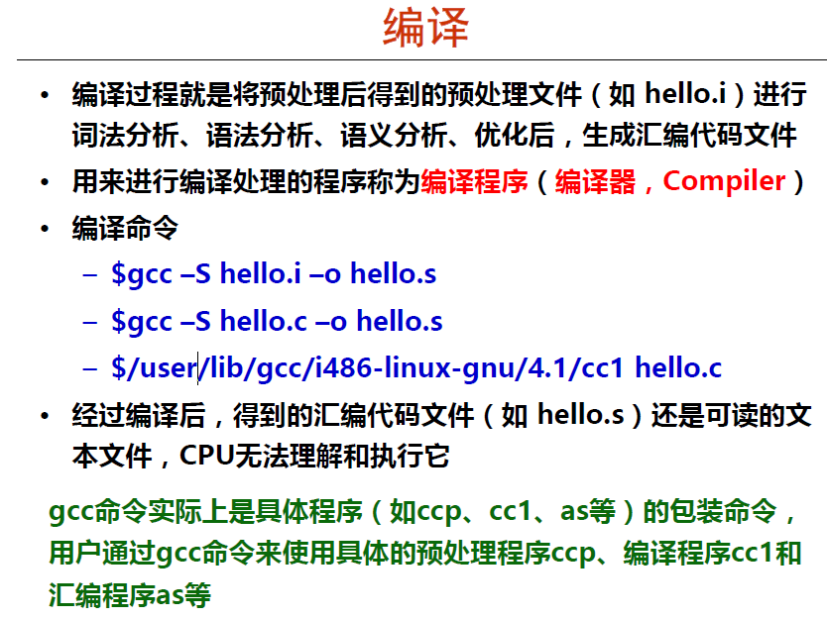

Slide 6
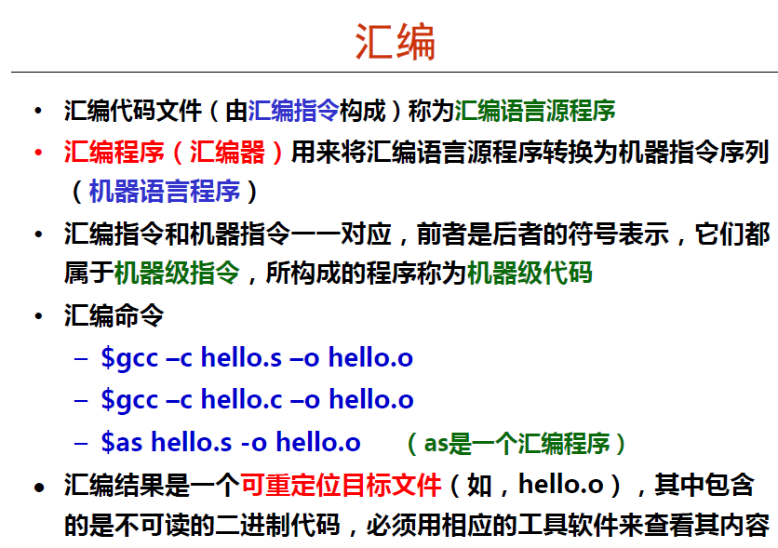

Slide 7
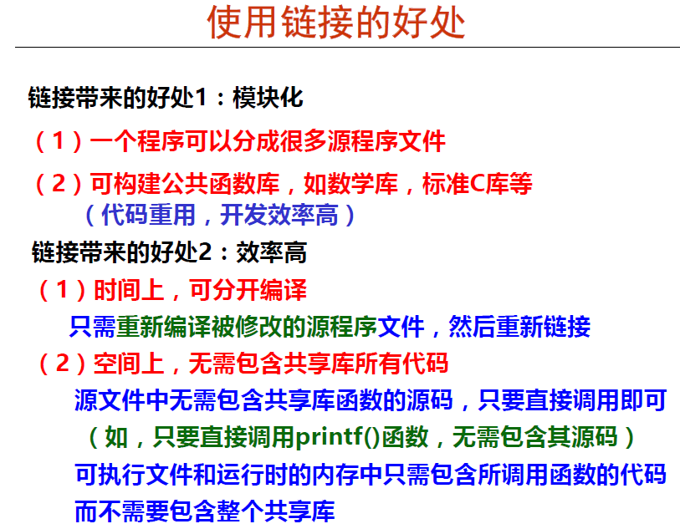
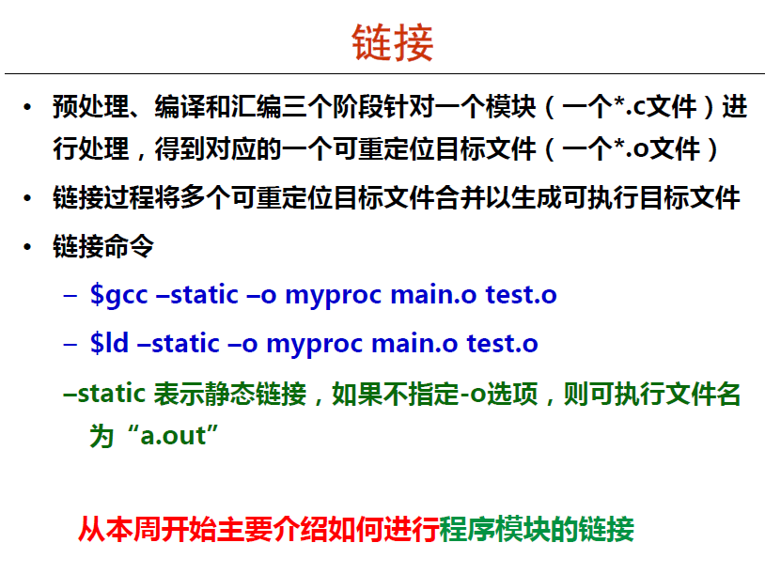

Slide 8
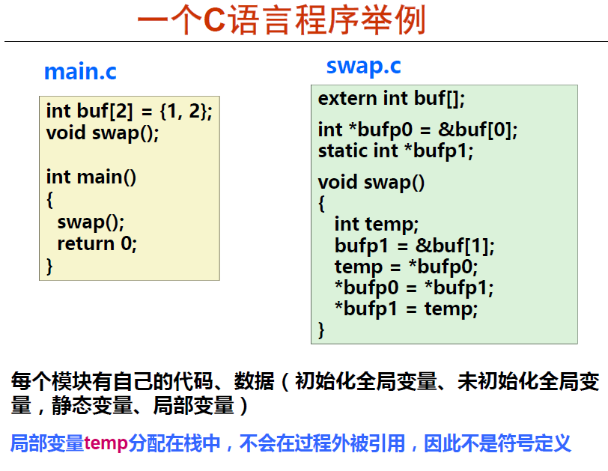

Slide 9
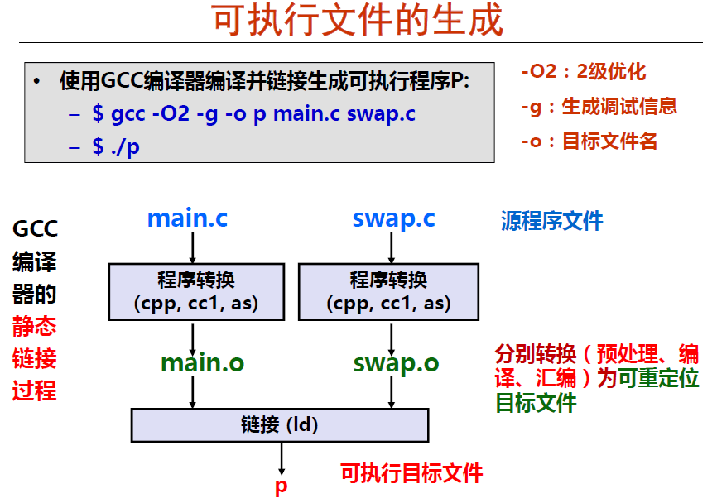

Slide 10
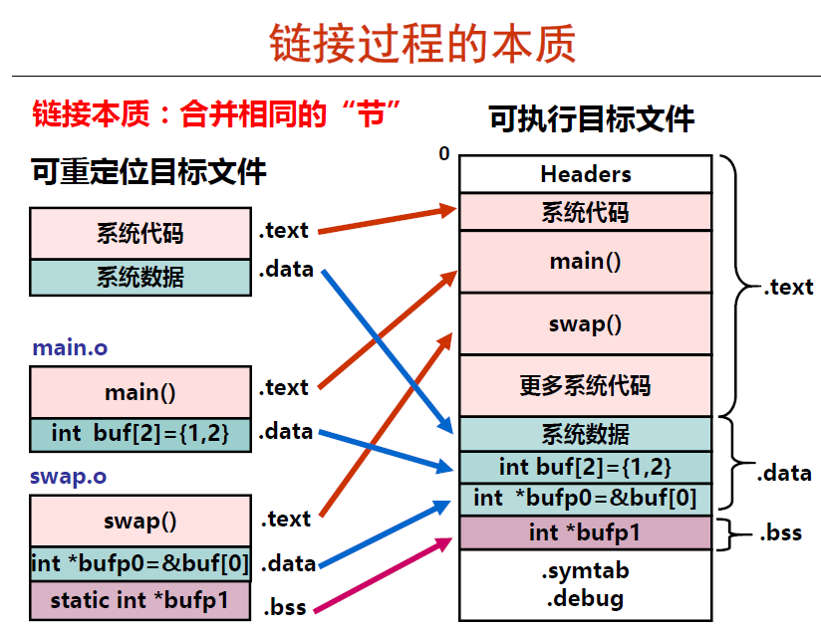

Slide 11
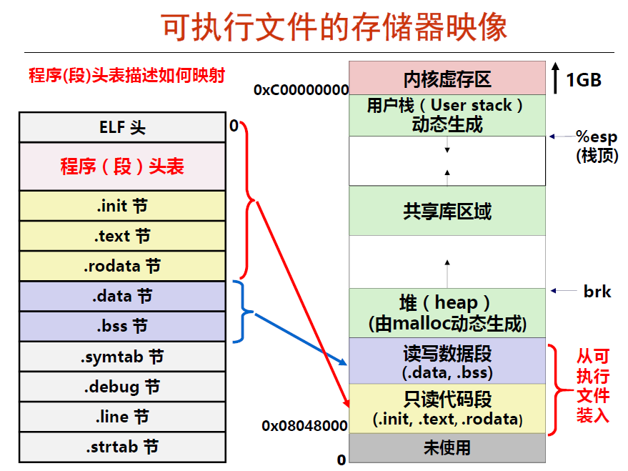

Slide 12
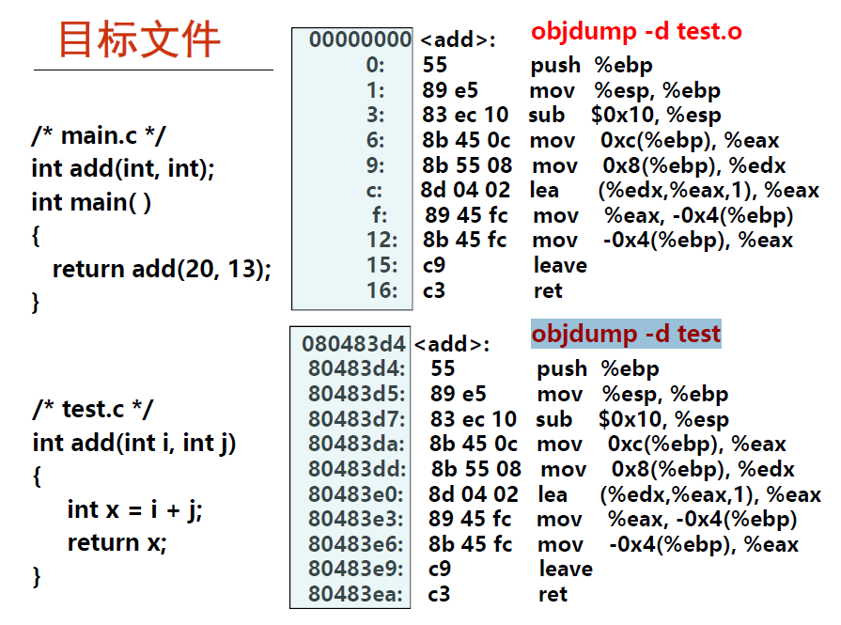

Slide 13
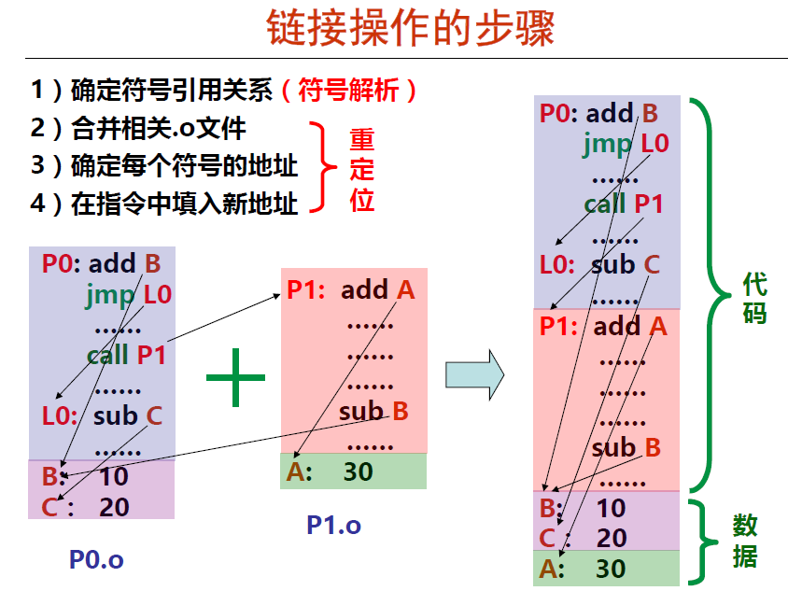

Slide 14
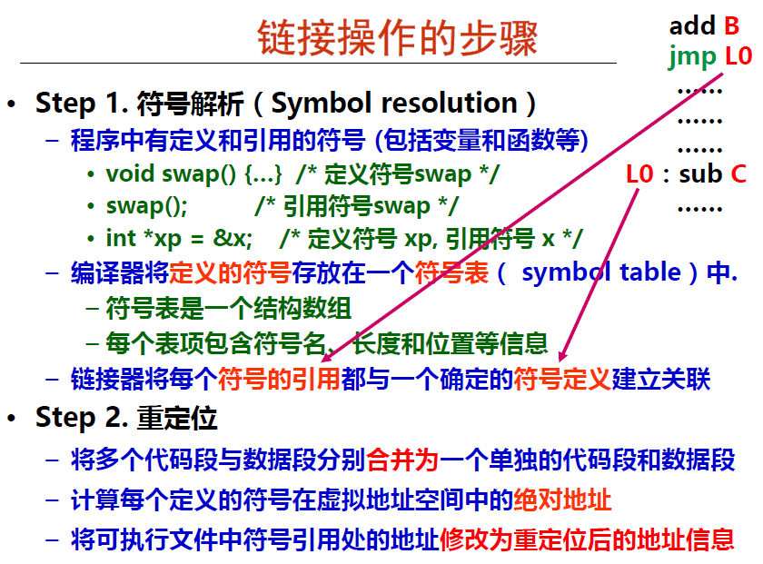

Slide 15
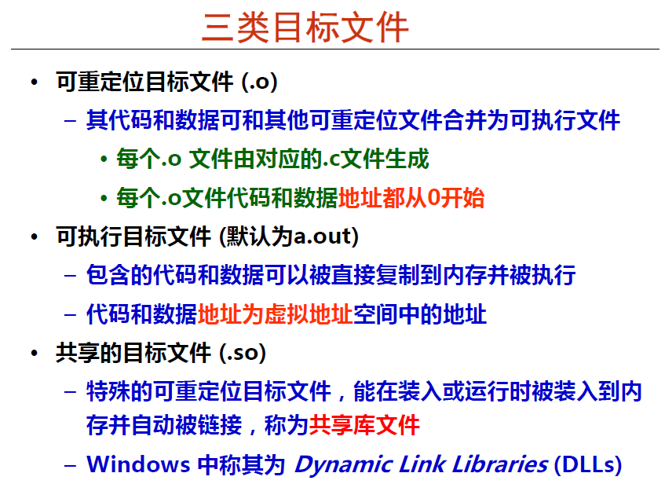

Slide 16
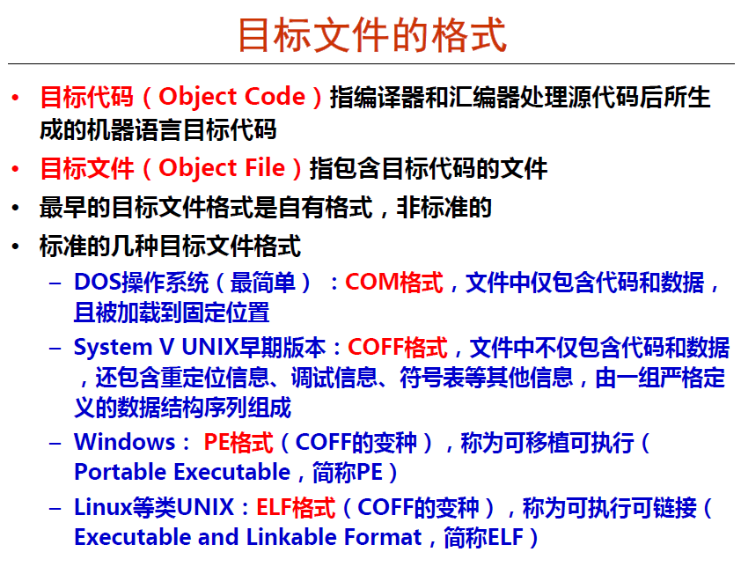
2.

Slide 17
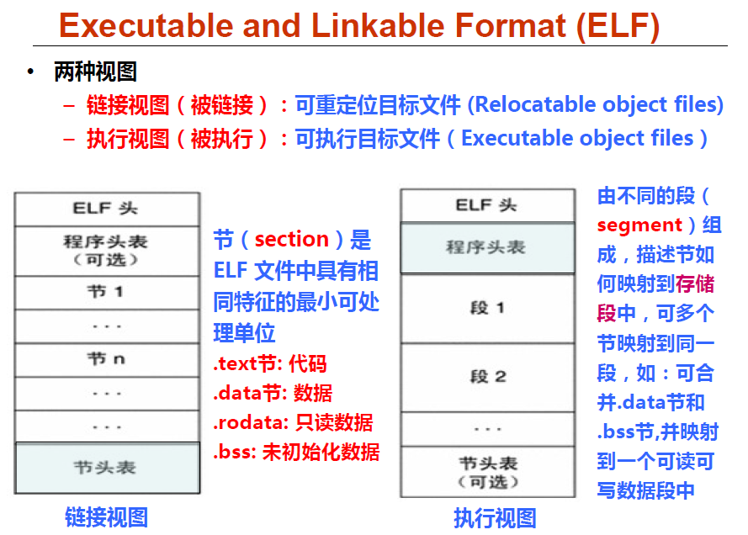

Slide 18
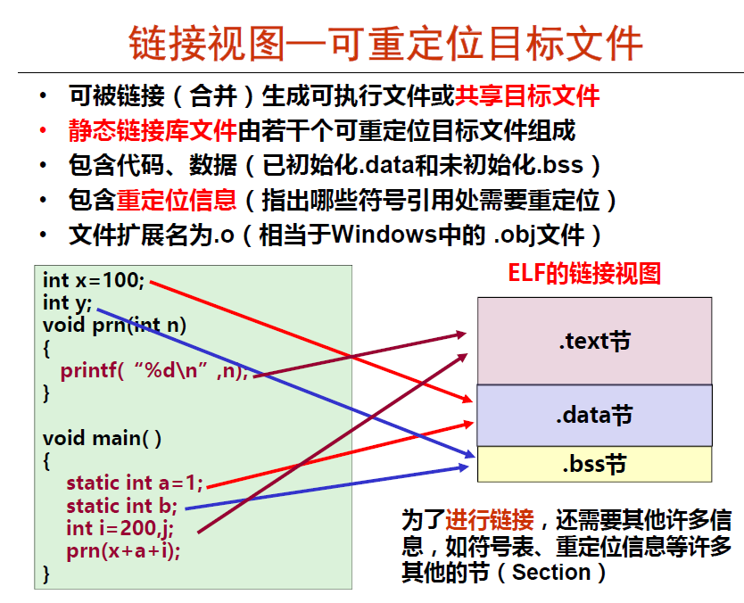

Slide 19
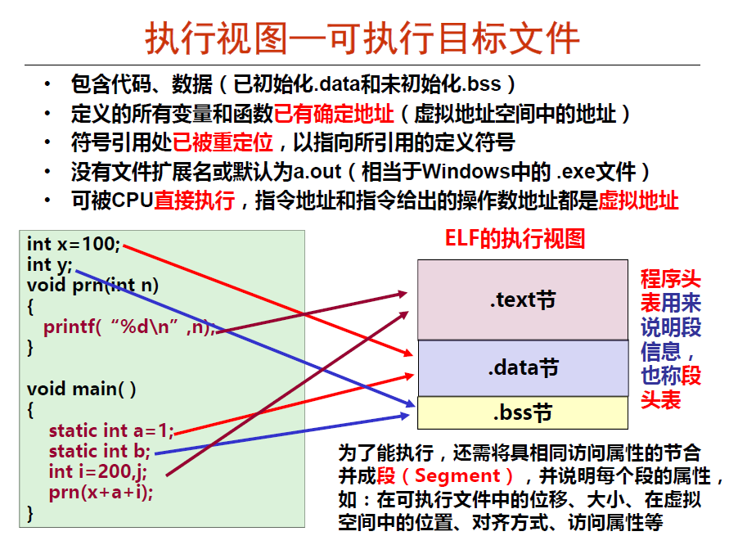

Slide 20
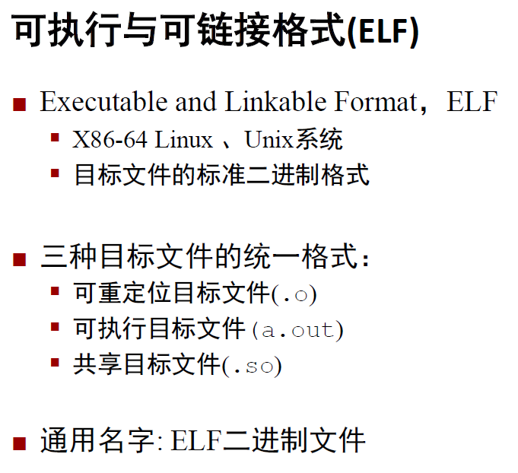

Slide 21
3.ELF可重定位目标文件

Slide 22
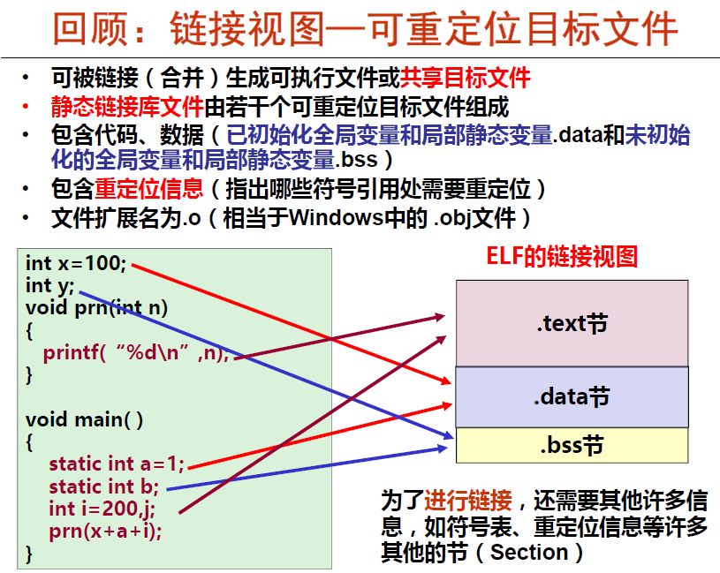

Slide 23
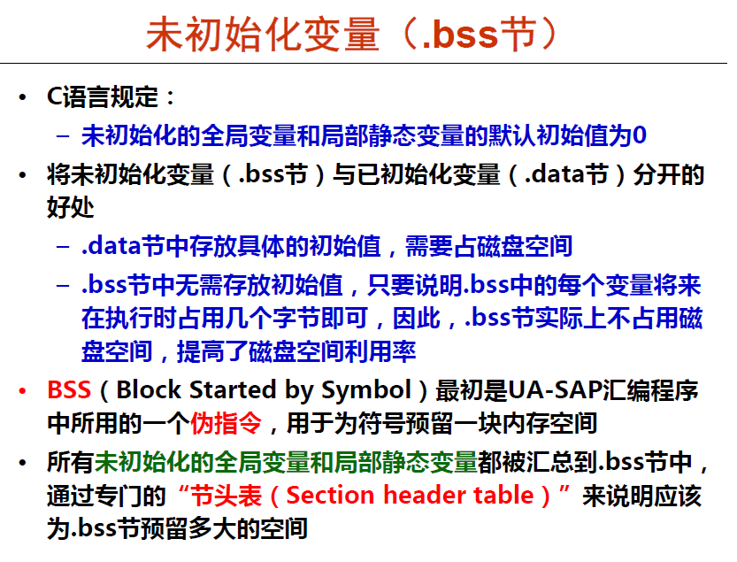

Slide 24
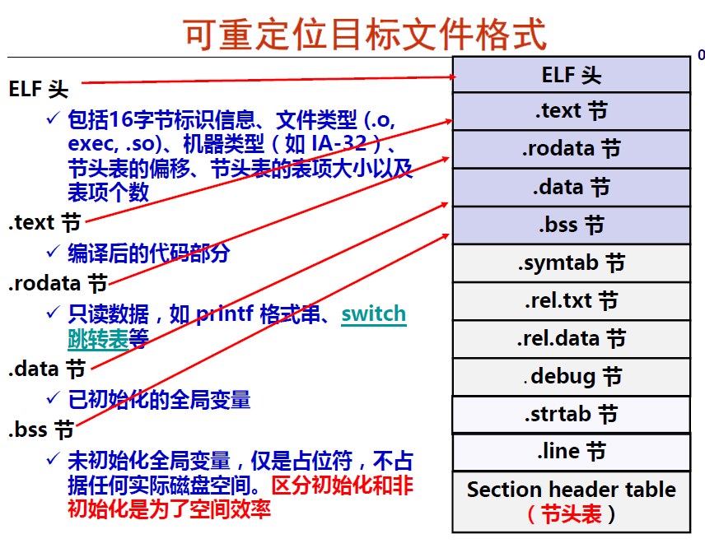

Slide 25
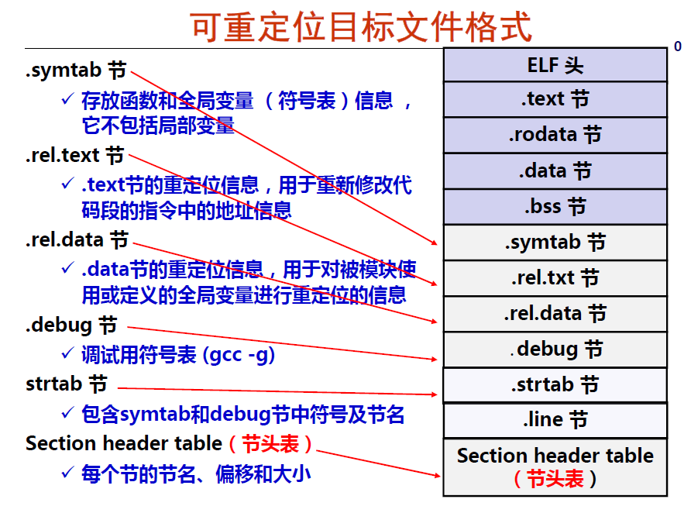

Slide 26
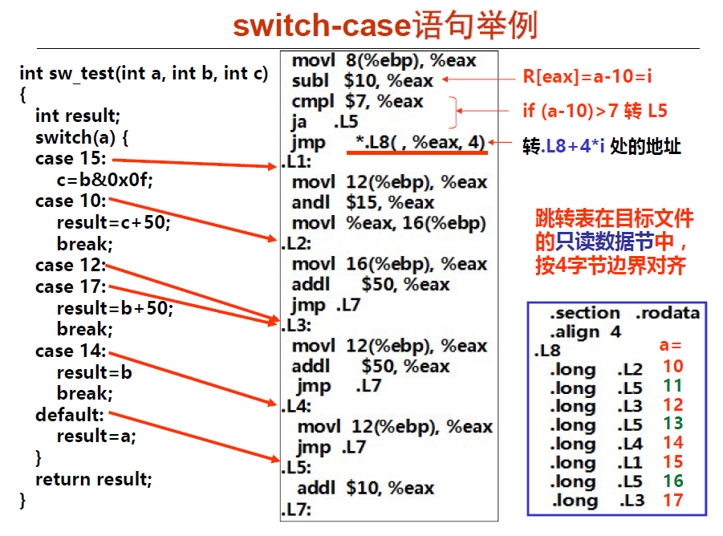

Slide 27
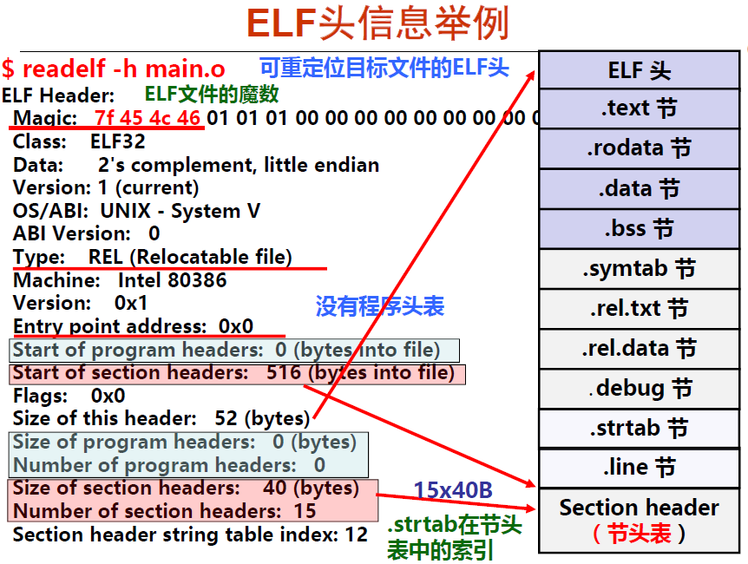

Slide 28
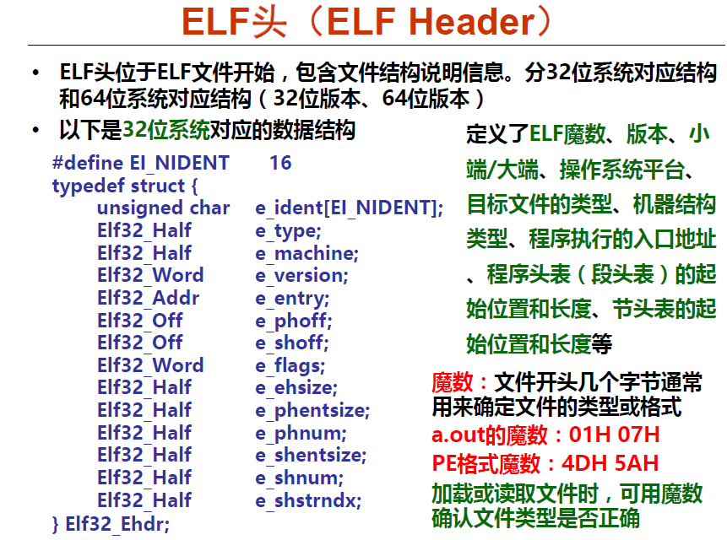
Notes:
ELF大小端要与CPU大小端一致，是固定的
大端格式：
在这种格式中，字数据的高字节存储在低地址中，而字数据的低字节则存放在高地址中。
小端格式：
与大端存储格式相反，在小端存储格式中，低地址中存放的是字数据的低字节，高地址存放的是字数据的高字节。

Slide 30
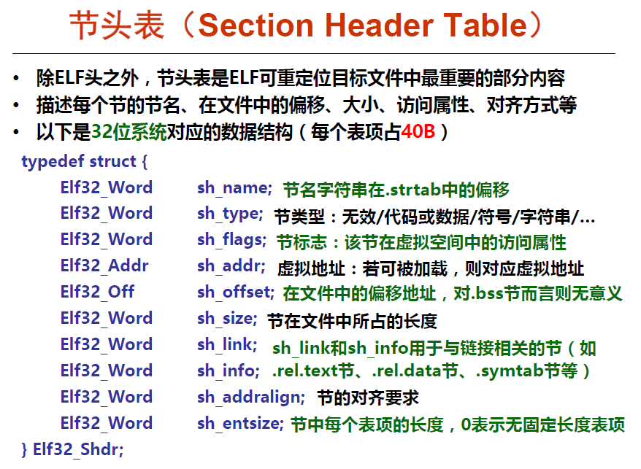

Slide 31
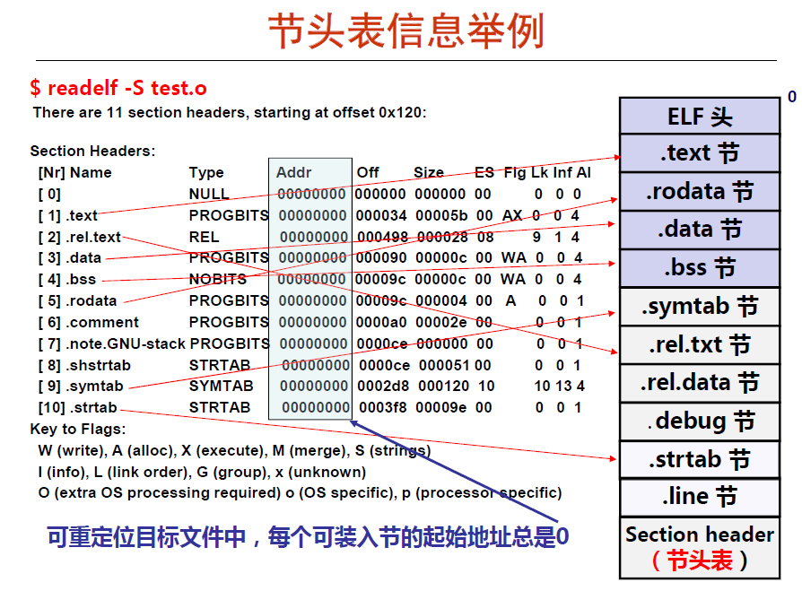

Slide 32
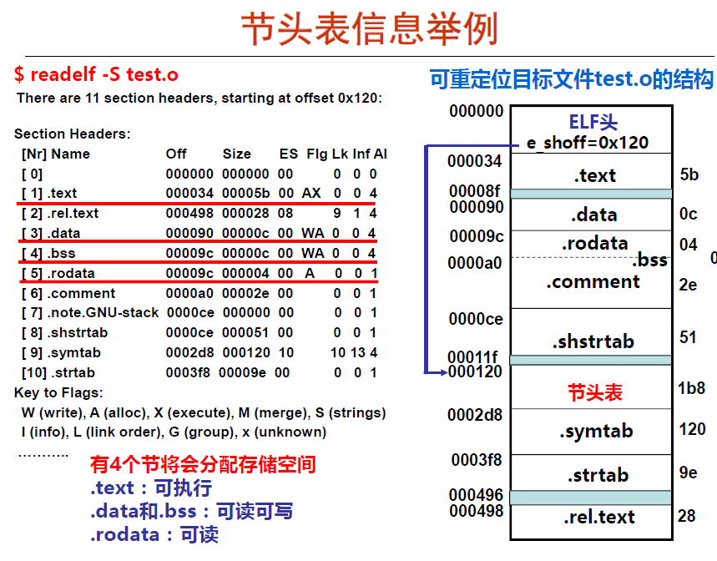

Slide 33
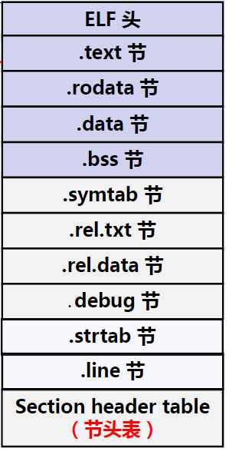
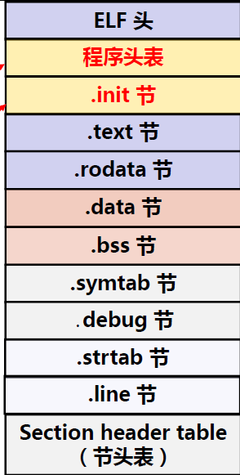
4.ELF可执行目标文件
可执行目标文件格式
可重定位目标文件格式

Slide 34
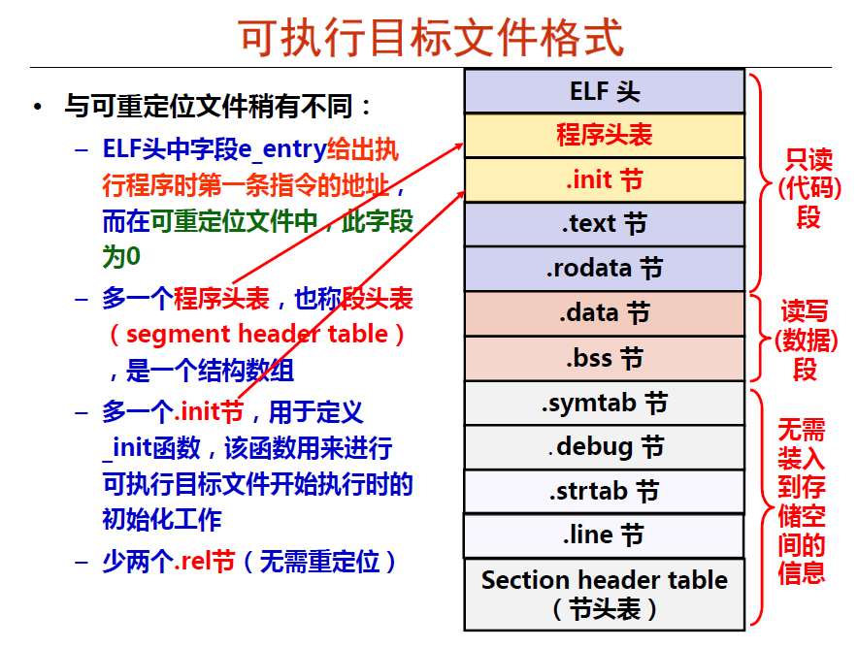

Slide 35
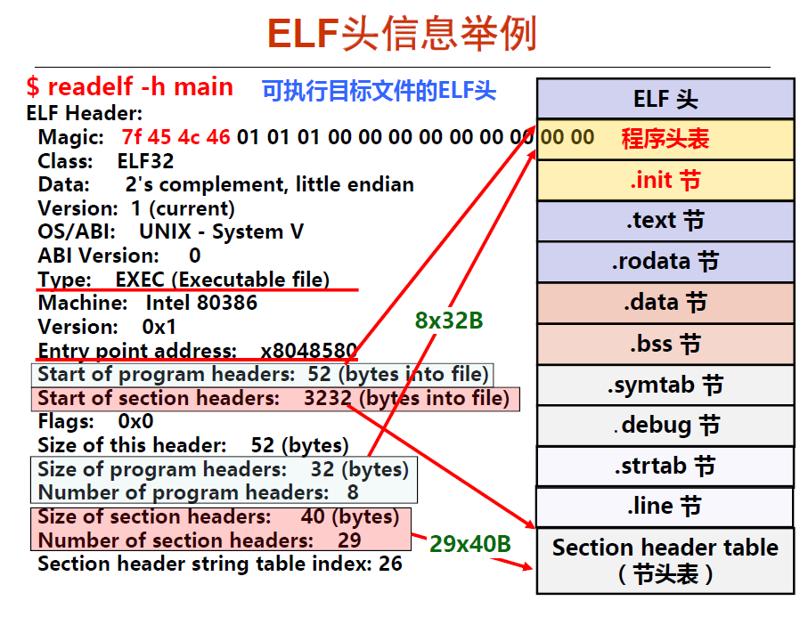

Slide 36
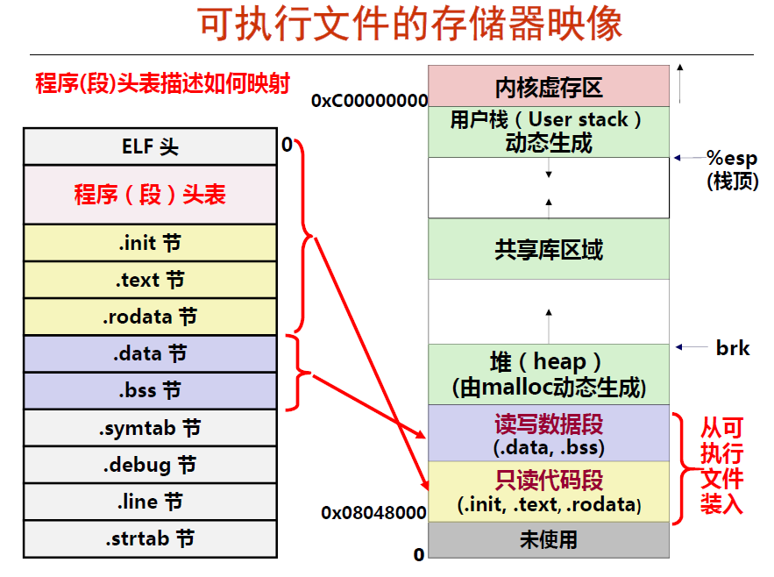

Slide 37
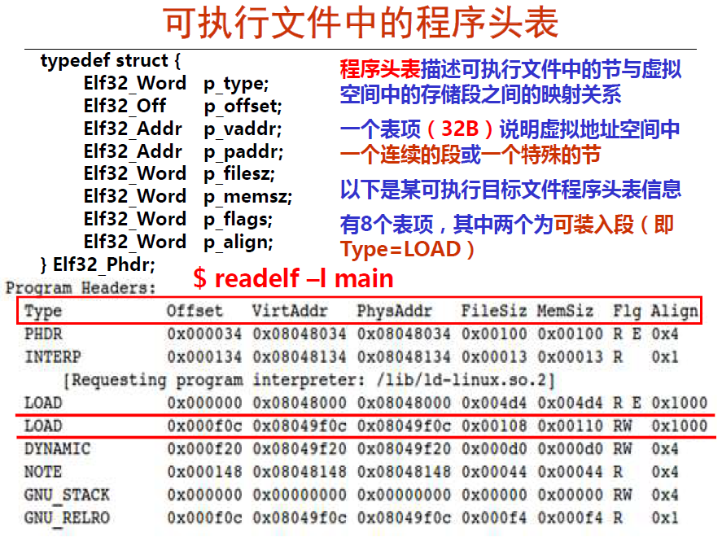

Slide 38
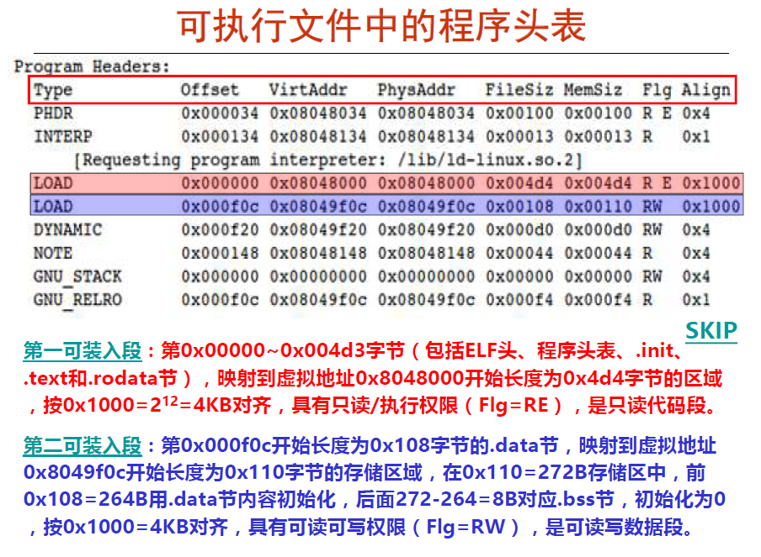

Slide 39
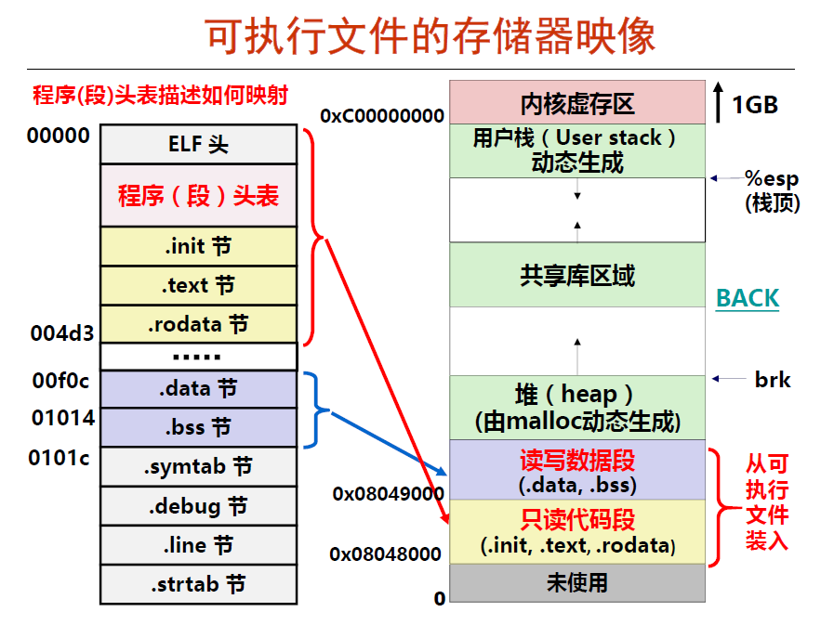

Slide 40
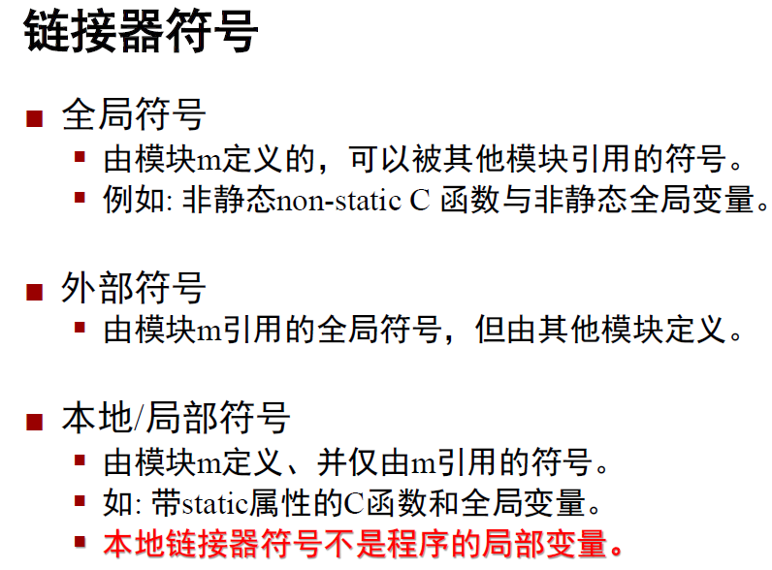

Slide 41
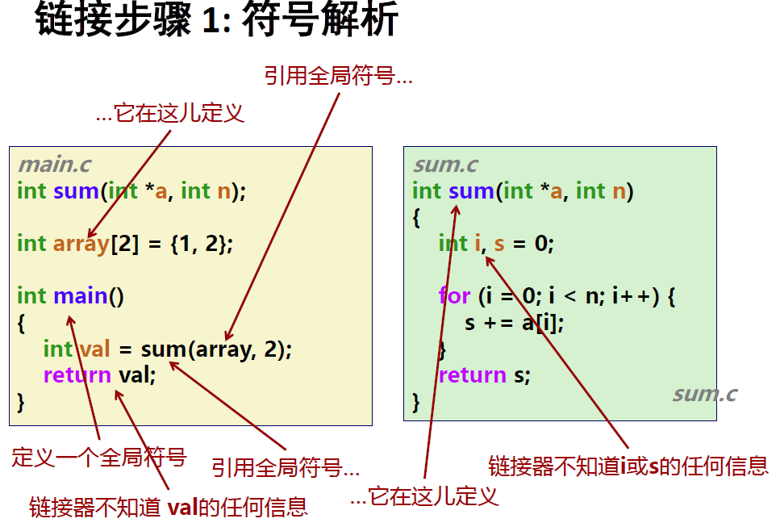

Slide 42
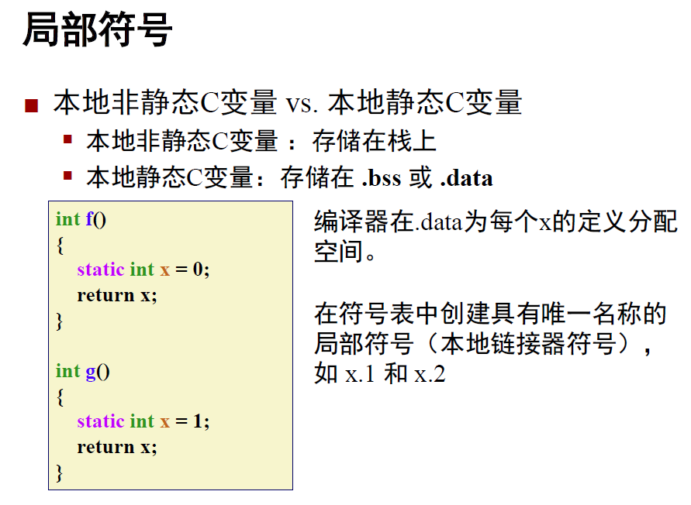

Slide 43
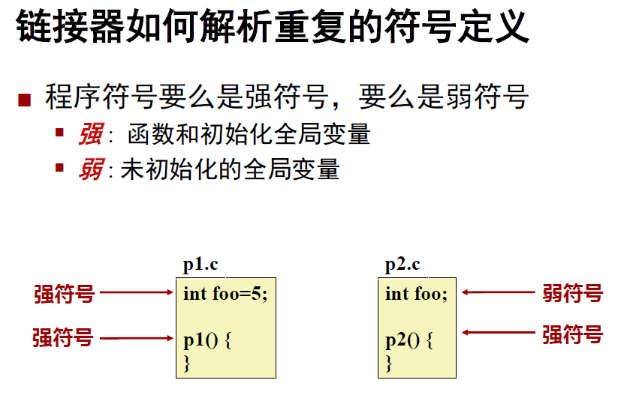

Slide 44
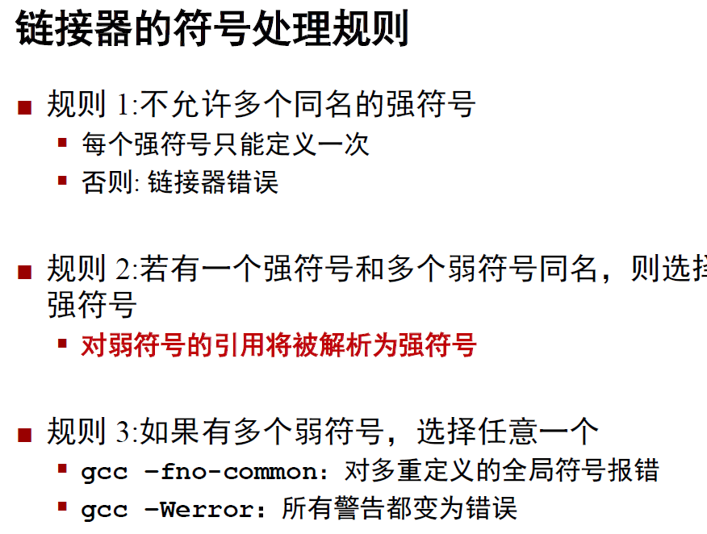

Slide 45
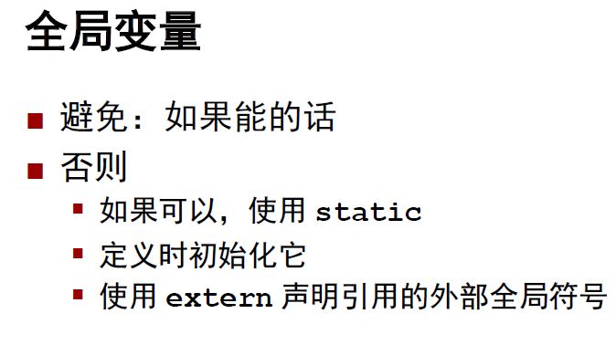

Slide 46
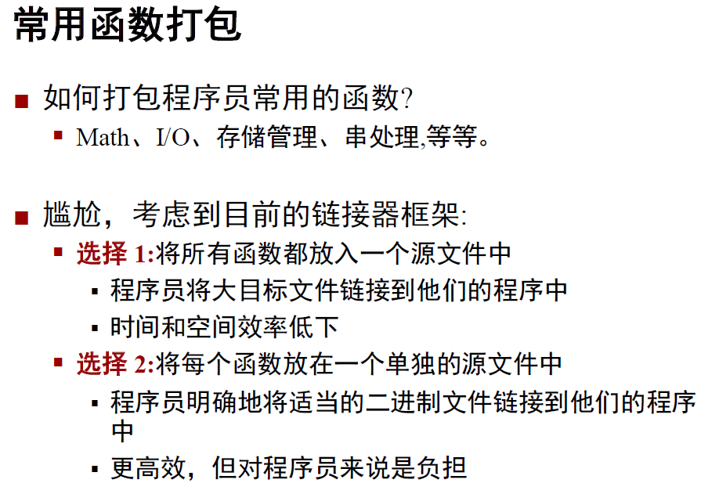

Slide 47
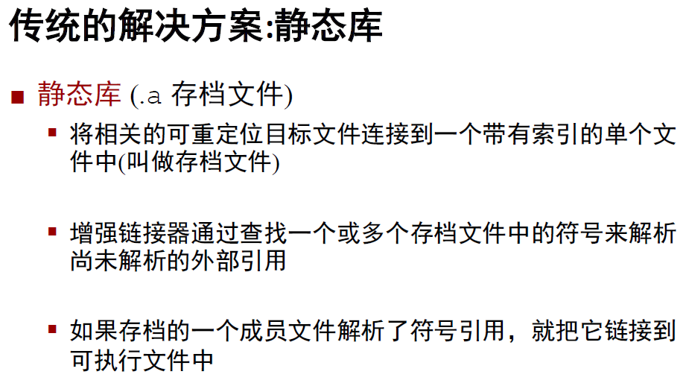

Slide 48
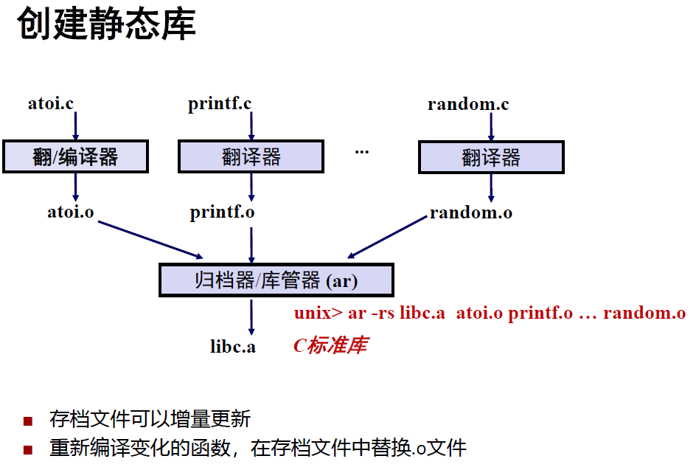

Slide 49
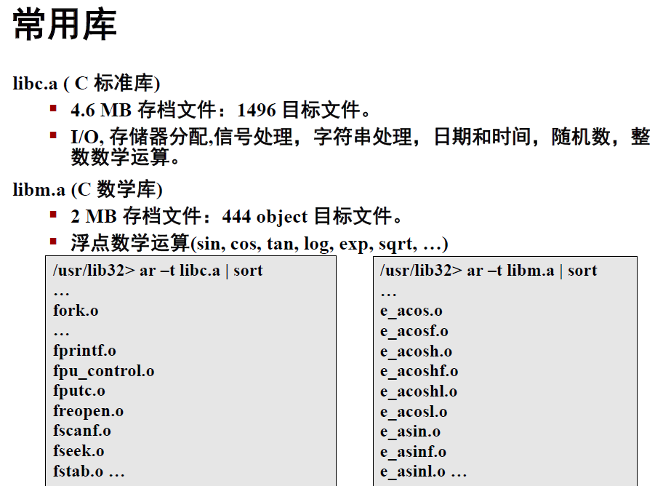

Slide 50
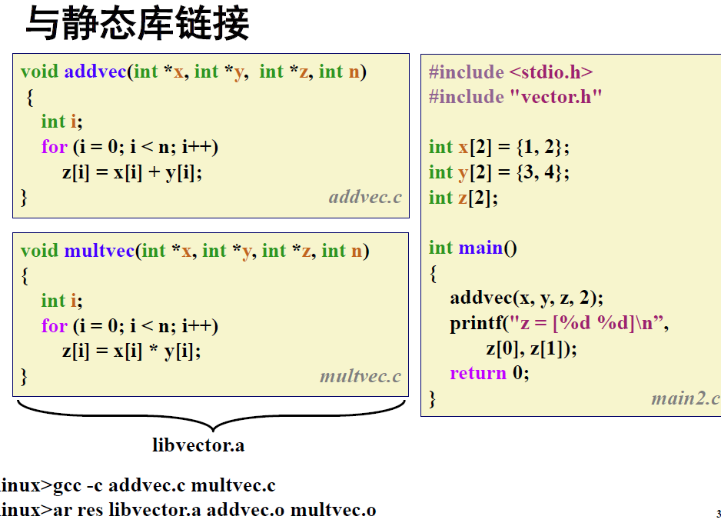

Slide 51
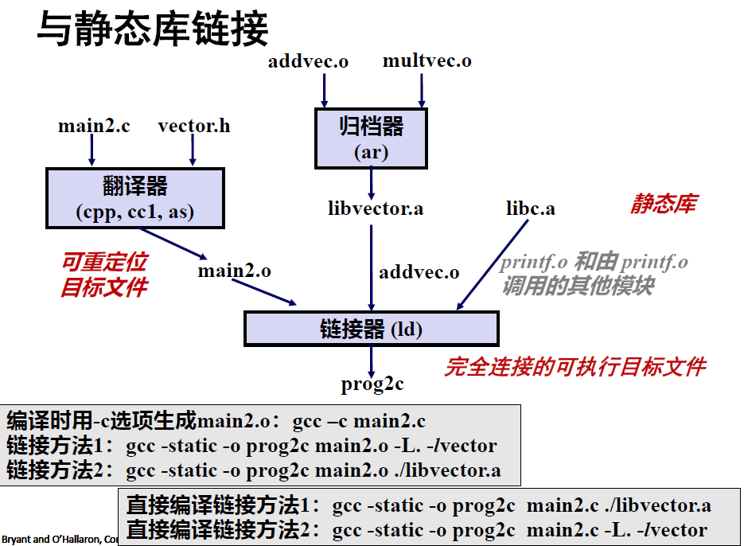

Slide 52
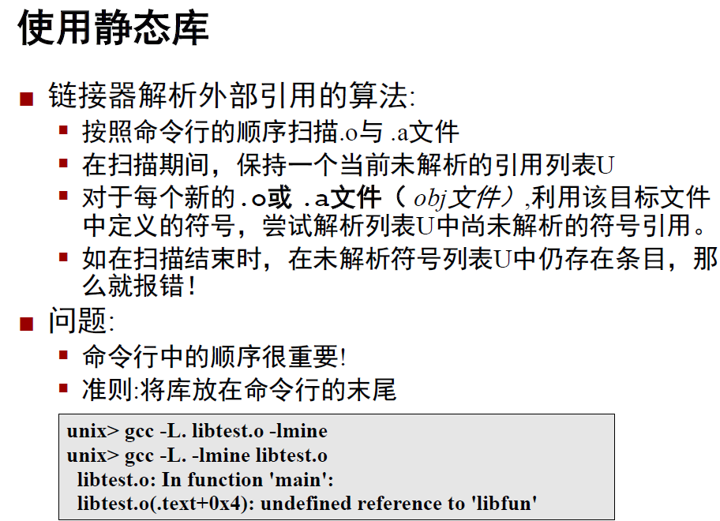

Slide 53
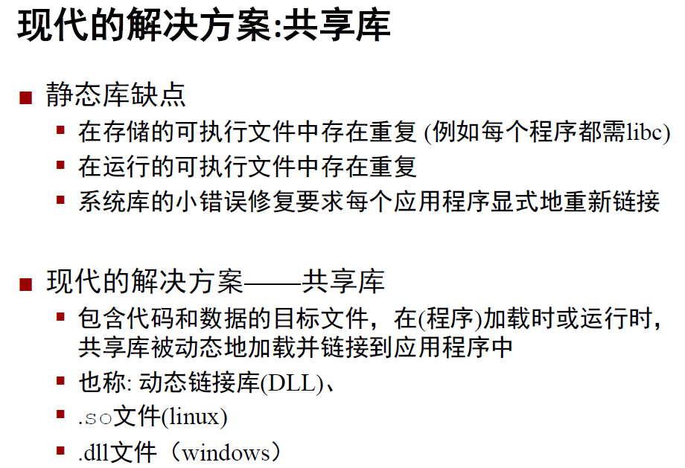

Slide 54


Slide 55


Slide 56


Slide 57


Slide 58


